Slide 1
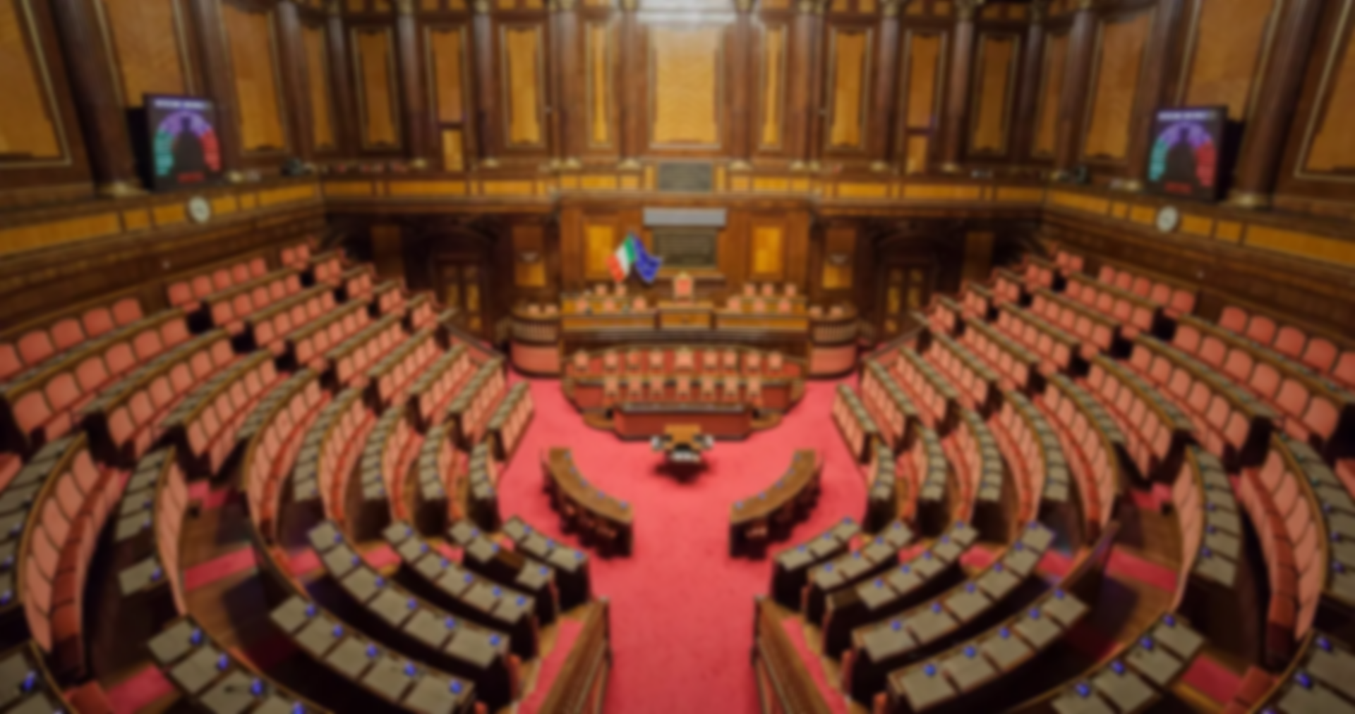

Governo e Parlamento

Slide 2

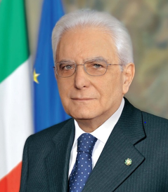


Presidente della Repubblica
il Presidente della Repubblica viene eletto dal Parlamento in sede comune e la durata è di 7 anni, la Costituzione prevede che l’elezione deve prima essere in maggioranza qualificata e poi in maggioranza assoluta.
Alla scadenza del mandato viene eletto senatore a vita.
Inoltre ha il compito di sciogliere il Parlamento, ma solo in caso di estrema emergenza, ad esempio quando è impossibile formare una maggioranza a favore del Governo.
Nessun atto firmato da lui è valido fino a quando viene firmato da un Ministro, che si assume la responsabilità.
Si assumo la responsabilità solo per alto tradimento e per l’attentato alla Costituzione.
Palazzo Madama

Slide 3
Presidente della Repubblica
Legislativa:
Esecutiva
Esecutiva
presidenza del Consiglio di superiore della Magistratura;
nomina 5 giudici costituzionali;
concessione della grazia;
nomina dei 5 senatori a vita;
promulgazione delle leggi;
emanazione dei decreti-legge;
nomina del Presidente del Consiglio
presenza del Consiglio di difesa

Slide 4
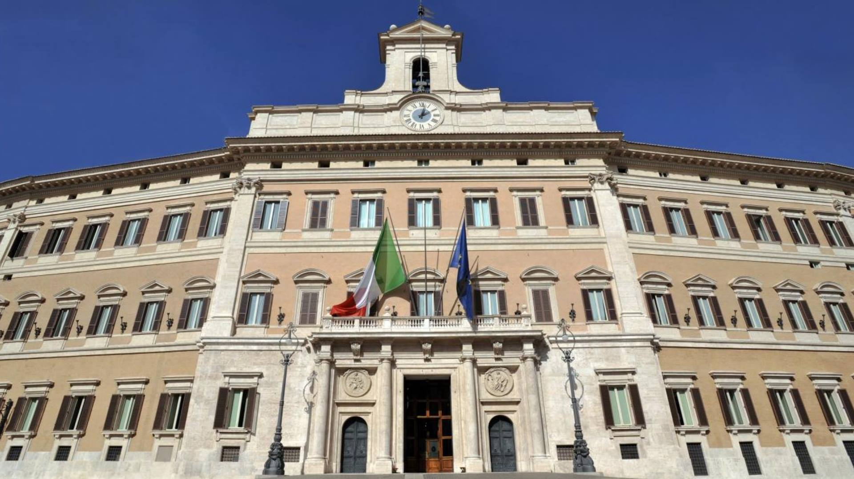
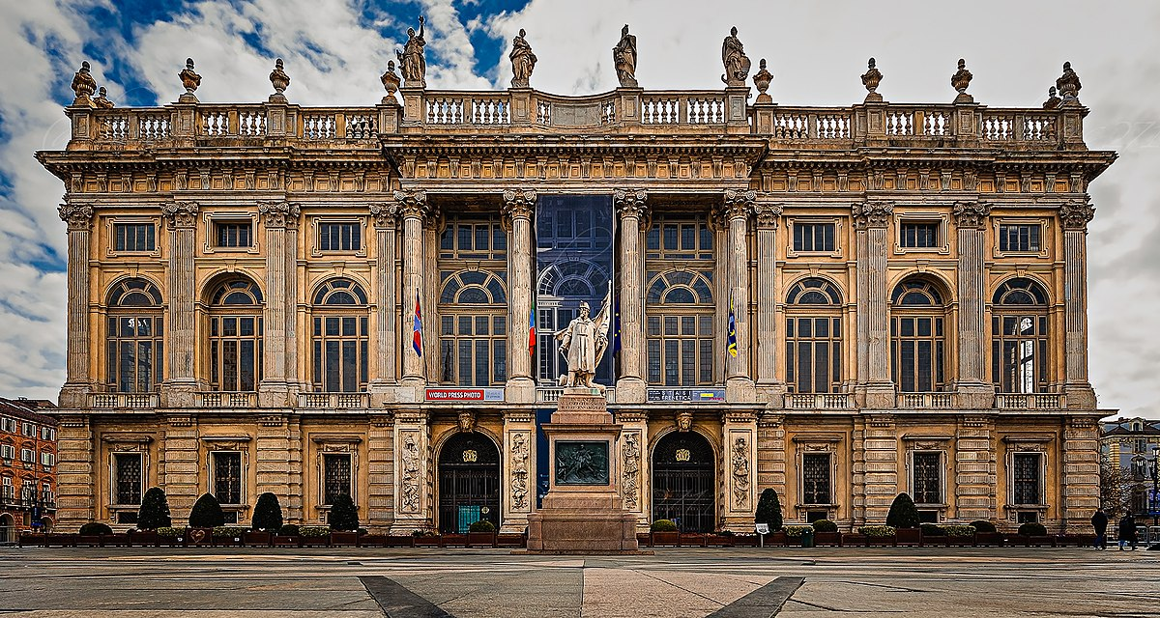
Parlamento
Palazzo Montecitorio
Il Parlamento è un luogo in cui si discute di ciò che è bene per la nazione.
Ha una struttura bicamerale, le camere hanno sede in diversi palazzi:
il Senato a Palazzo Madama;
la camera dei deputati a palazzo Montecitorio.
Il Parlamento viene eletto ogni 5 anni, salvo il caso di scioglimento delle camere da parte del Presidente della Repubblica.
I parlamentari godono di alcune immunità parlamentari, ovvero di garanzie speciali a tutela della loro libertà:
Insindacabilità;
Inviolabilità.
Palazzo Madama

Slide 5
Parlamento
Camera dei deputati
Senato
Maggioranza rispetto ai senatori (630);
Diritto di voto a 18 anni e ci si può candidare alle elezioni a 25 anni.
Può approvare le leggi
Minoranza senatori (315);
Senatori a vita;
Diritto di voto a 25 anni e ci si può candidare alle elezioni a 40 anni.
Può approvare le leggi

Slide 6
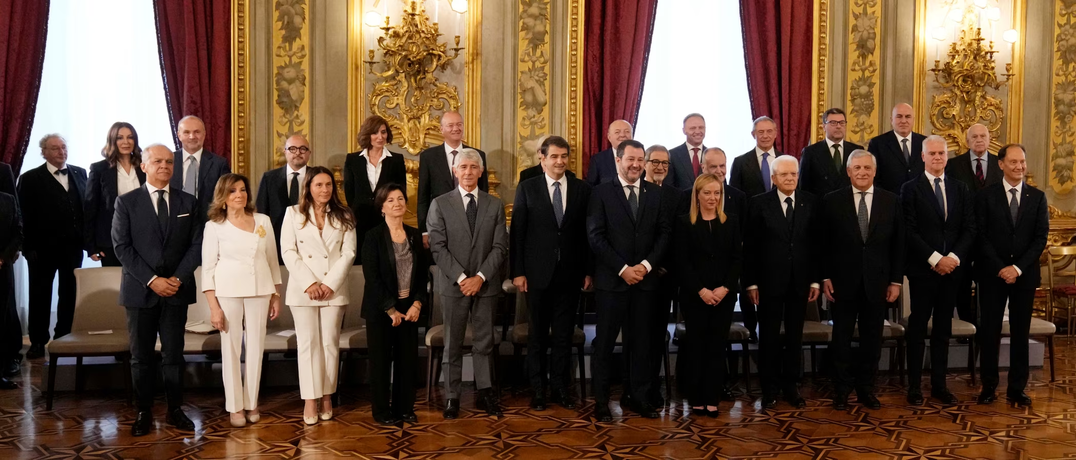


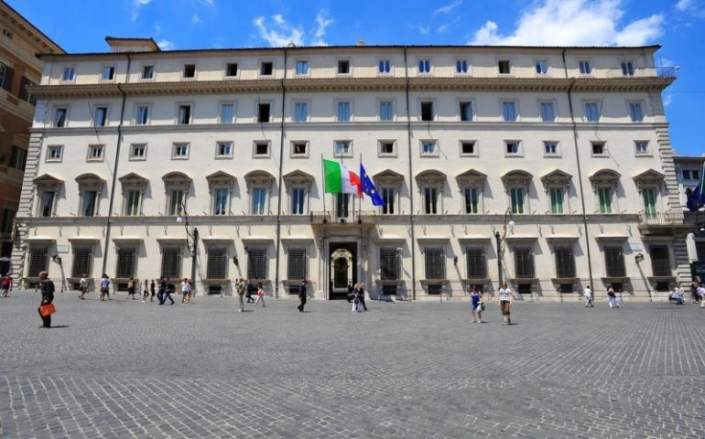
Governo
Il Governo dirige la pubblica amministrazione, cioè attua ed esegue le leggi emanate dal Parlamento.
È composto dal Consiglio dei Ministri, suddiviso in:
Presidente del Consiglio;
Ministri;
Il Governo approva decreti legge e decreti legislativi.
Il Governo viene espresso dalla maggioranza parlamentare, i parlamentari sono eletti dai cittadini, prima che il Governo entri in funzione deve ottenere da entrambe le Camere la fiducia.
Se il Governo perde la fiducia deve dimettersi.
Il Governo Meloni
Palazzo Chigi

Slide 7
Governo
La «crisi di Governo»
La pubblica amministrazione
La «crisi di Governo» può avvenire in ipotesi:
Il Parlamento approva una mozione di sfiducia
Il Governo pone la questione di fiducia
Il Governo si dimette perché ritiene di aver perso la fiducia da parte delle Camere
Nei primi due casi la crisi è detta parlamentare, mentre nel terzo caso è detta extraparlamentare.
La pubblica amministrazione è l’insieme degli organi del Governo.
Ha una struttura gerarchica.
È controllata da un organo politico, un Ministro, ad eccezione dei magistrati, che non sono sottoposti al Ministro della giustizia.

Slide 8
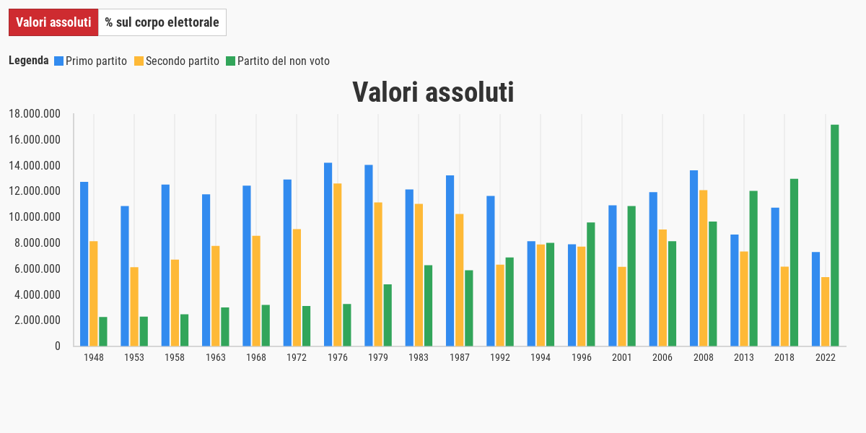
Tabella
La tabella rappresenta il numero degli elettori astenuti dalle votazioni, elettori del primo partito e del secondo partito dal 1948 al 2022

Slide 9
Grazie

